Slide 1








Bài 34
Ôn tập hình phẳng
Tiết 2: Luyện tập

Slide 2
YÊU CẦU CẦN ĐẠT:
- Tính được độ dài đường gấp khúc, vẽ được đoạn thẳng với độ dài cho trước.
- Chia được hình đã cho thành các hình tam giác như nhau và đếm được số hình tam giác đó.
- Biết phân tích tổng hợp hình nhận ra quy luật sắp xếp các hình.
- Thông qua hệ thống giải các bài tập vận dụng, bổ sung nâng cao, HS phát triển năng lực tư duy,tính toán, lập luận toán học, năng lực giao tiếp toán học,…
- Yêu thích môn học, có niềm hứng thú, say mê với các bài toán.
- Rèn phẩm chất chăm chỉ, cẩn thận, trách nhiệm.

Slide 3
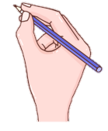
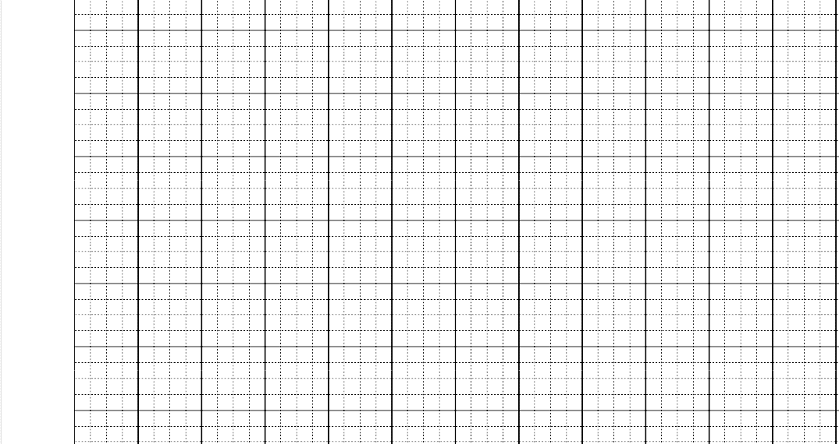
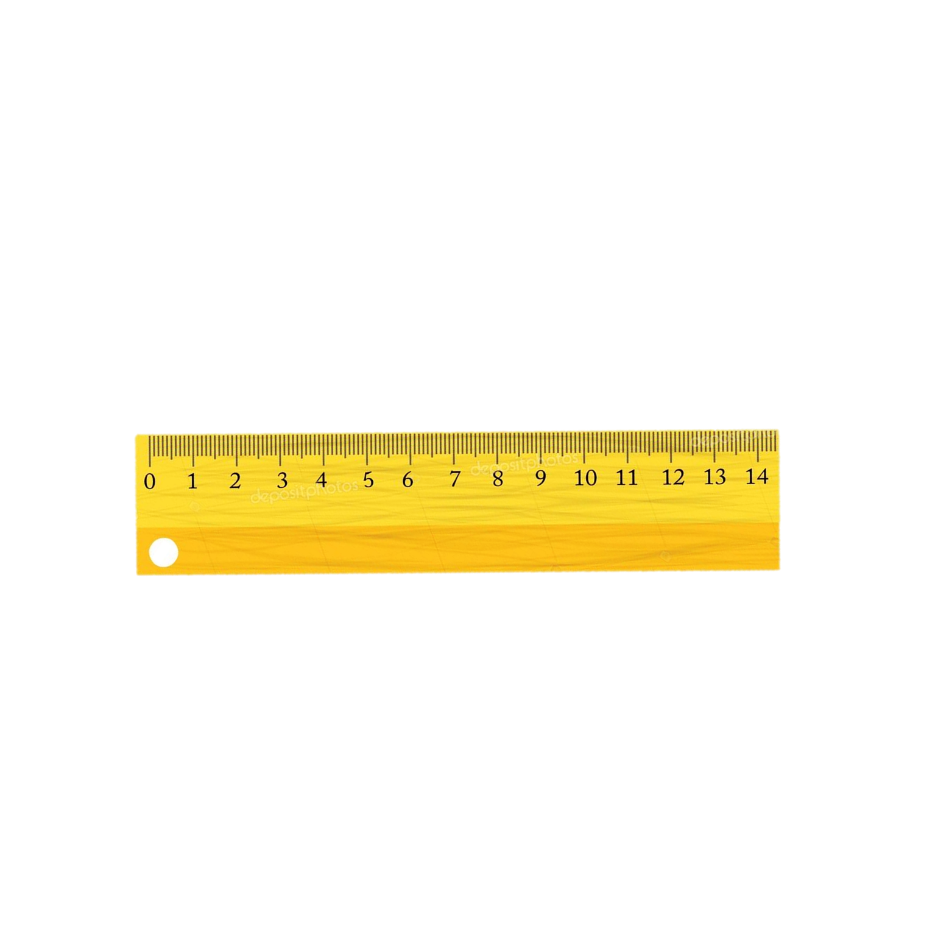
a) Vẽ đoạn thẳng AB dài 5cm.
b) Vẽ đoạn thẳng CD dài 7cm.
1
A
5 cm
B
C
7 cm
D

Slide 4
2
a) Tính độ dài đoạn thẳng BC.
6 cm
? cm
B
A
C
13 cm
b) Đo rồi tính độ dài đường gấp khúc MNPQ.
Bài giải
Độ dài đoạn thẳng BC là:
13 – 6 = 7 (cm)
Đáp số: 7 cm
N
M
Q
P

Slide 5
b) Đo rồi tính độ dài đường gấp khúc MNPQ.
N
5 cm
3 cm
6 cm
M
Q
P
Bài giải
Độ dài đường gấp khúc MNPQ là:
5 + 3 + 6 = 14 (cm)
Đáp số: 14 cm

Slide 6


3
Chọn hình thích họp rồi điền vào dấu “?”.
?
A.
B.
C.
D.
B.

Slide 7
4
Dùng bao nhiêu hình A để xếp thành hình B?
A
2
B
1
3
4
5
6

Slide 8


5
Chọn câu trả lời đúng.
Số hình tam giác có trong hình sau là:
Con rất giỏi. Con sẽ nhận
được một
món quà.
Tiếc quá.
Con cố gắng lần sau nhé!
Tiếc quá.
Con cố gắng lần sau nhé!
Tiếc quá.
Con cố gắng lần sau nhé!
A. 3
B. 4
C. 5
D. 6
Notes:
GV nhấn click vào cái búa để đạp vào quả trứng theo ý chọn của học sinh.

Slide 9
Củng cố - dặn dò
Củng cố về các các đường thẳng, đường gấp khúc và các hình đã học.
Xem trước bài sau :
“Ôn tập đo lường” trang 132,133”

Slide 10
Tạm biệt và hẹn gặp lại
các con vào những tiết học sau!

